Slide 1
edward_Cuffdiff資料表做FDR校正
執行correction資料夾內的correction.py 將各癌症在gene以及isoforms的每期組合內三種測試的左右尾檢定進行校正，並將原始資料名稱加上(old)，如edward_Cuffdiff內的TCGA-ACC_1_2_genes資料表是校正過後的，而TCGA-ACC_1_2_genes(old)是為校正前資料表；其中TCGA-ACC_gather_genes這種資料表為將此癌症各期組合計算出的p值合計成一張，一樣進行校正動作。

Slide 2
edward_Cufflinks資料表新增Primary Tumors以及Normal和Primary比較
執行Cufflinks資料夾內的add_allstage.py，對Cufflinks資料表(如:TCGA-ACC_genes_FPKM_Cufflinks)先新增一個欄位all_stage (Primary Tumors)此欄位為將癌症全部期別的資料合併，接者執行all_stage_pvalue.py ，對資料表新增兩個欄位pvalue(normal_allstage)和pvalue(allstage_normal)裡面放置了normal以及primary的平均值和fold change和三種測試(KS test,T test,U test)的左右尾檢定並經過FDR校正，若此癌症Cufflinks資料表內沒有normal期別的資料跳過此步驟。

Slide 3
Isoform_switching

Slide 4
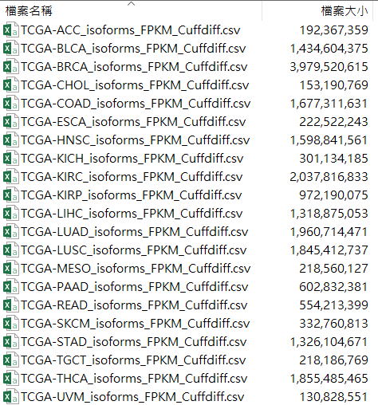
Step1. 創建名為Output的資料夾 Step2.執行Isoform_Switching_ALL.py 將同一個gene的isoform分成同一組，計算出每個病人的平均值百分比；再計算個別isoform每個病人的百分比之平均值，以及兩群的三種左右圍測試
共有21個檔案
Input: TCGA-ACC_isoforms_FPKM_Cuffdiff.csv
Ouput: Output/TCGA-ACC_isoforms_FPKM_Cuffdiff.csv

Slide 5
Step1. 創建名為Correction_ksgreatlesstrans的資料夾 Step2.執行isoform_correction.py，對三種測試作全部校正的動作
共有21個檔案
Input: TCGA-ACC_isoforms_FPKM_Cuffdiff.csv
Ouput: Correction_ksgreatlesstrans/TCGA-ACC_isoforms_FPKM_Cuffdiff.csv

Slide 6
Step1. 創建名為Output_Median的資料夾 Step2.執行Isoform_Switching_Median.py，對三種測試作全部校正的動作 將同一個gene的isoform分成同一組，計算出每個病人的平均值百分比；再計算個別isoform每個病人的百分比之中位數
Input: TCGA-ACC_isoforms_FPKM_Cuffdiff.csv
Ouput: Output_Median/TCGA-ACC_isoforms_FPKM_Cuffdiff.csv
共有21個檔案

